Slide 1
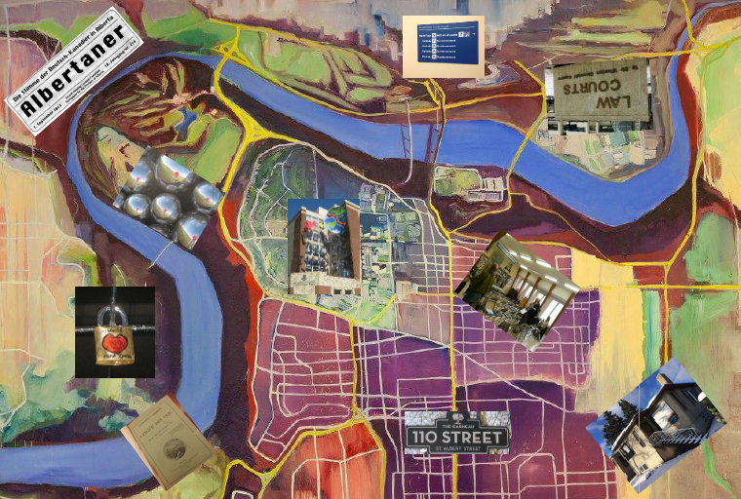
Confluence et interdisciplinarité
Les bénéfices de la littératie informationnelle dans l’enseignement de la traduction
Sathya Rao Denis Lacroix Professeur de français Bibliothécaire srao@ualberta.ca denis.lacroix@ualberta.ca Université de l’Alberta Université de l’Alberta Edmonton, Alberta, Canada Edmonton, Alberta, Canada

Slide 2
Le Plan
La littératie informationnelle (LI)
Le rôle du bibliothécaire
Le certificat et les cours de traduction à l’université de l’Alberta
La LI comme complément cognitif
Les nouvelles clés de la LI

Slide 3
La littératie informationnelle (LI)
reconnaître un besoin d’informations, de savoir comment trouver, évaluer et utiliser l’information efficacement (ACRL)
Nouvelle définition qui encadre la LI au niveau des domaines du savoir et selon un écosytème de l’information.

Slide 4
« L’interdisciplinarité des disciplines » (Serres)
Le bibliothécaire engagé au seuil des disciplines
Le bibliothécaire traducteur-interprête de l’écologie de l’information au niveau des disciplines
Le bibliothécaire en tant que catalyseur de confluence et de mentor (MLA 3)

Slide 5
Le Certificat en Traduction
Le Certificat de traduction dans le département de Modern Languages and Cultural Studies (MLCS)
vocation académique plutôt que professionnelle
cours de traductologie (MLCS 300) et d’histoire de la traduction (MLCS 400)
cours pratiques en langue cible (Fren 254, 354 et 454)

Slide 6
La Littératie informationnelle (LI) en pratique
French 454: cours avancé de niveau licence
service communautaire / Community-Service Learning (CSL)
La convergence des savoirs entre traduction et bibliothéconomie
traduction de tutoriels: http://www.library.ualberta.ca/tutorials/
MLCS 600: cours de niveau maîtrise/doctorat
projet Edmonton en traduction

Slide 7
La LI : “complément cognitif” du traducteur
Compléments cognitifs: “connaissances extralinguistiques mobilisées par le traducteur” en traduisant (Delisle 2003, 31)
Documentation générale / textes parallèles (Vinay et Darbelnet 1958)
Pédagogie de la traduction (Roda Roberts 1984): compétence technique et information propre au domaine traduit
Evaluation des sources documentaires et fiabilité (Delisle 2013) et stratégie documentaire (Vienne 1998)

Slide 8
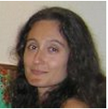
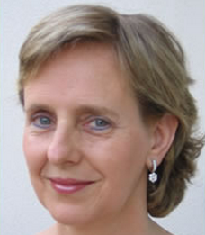
Le bibliothécaire : conseiller documentaire
La LI +
http://www.researchgate.net/profile/Dora_Sales
Bibliothécaire +
Evaluation formative
http://www.mariapinto.es/
“La compétence documentaire et la LI sont essentielles à la formation des traducteurs.”

Slide 9
Nouvelles Clés de la LI
Les étudiants = producteurs d’informations
Connaissance comme conversation
Collaboration entre bibliothécaires et professeurs
La Recherche: résulte d’une interrogation initiale
La métalittératie
L’apprentissage actif/pratique
L’information: formes diverses selon les besoins et les contextes.
La métacognition et l’autoévaluation

